Slide 1
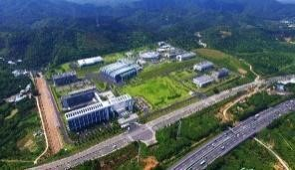
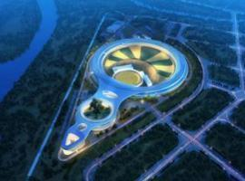
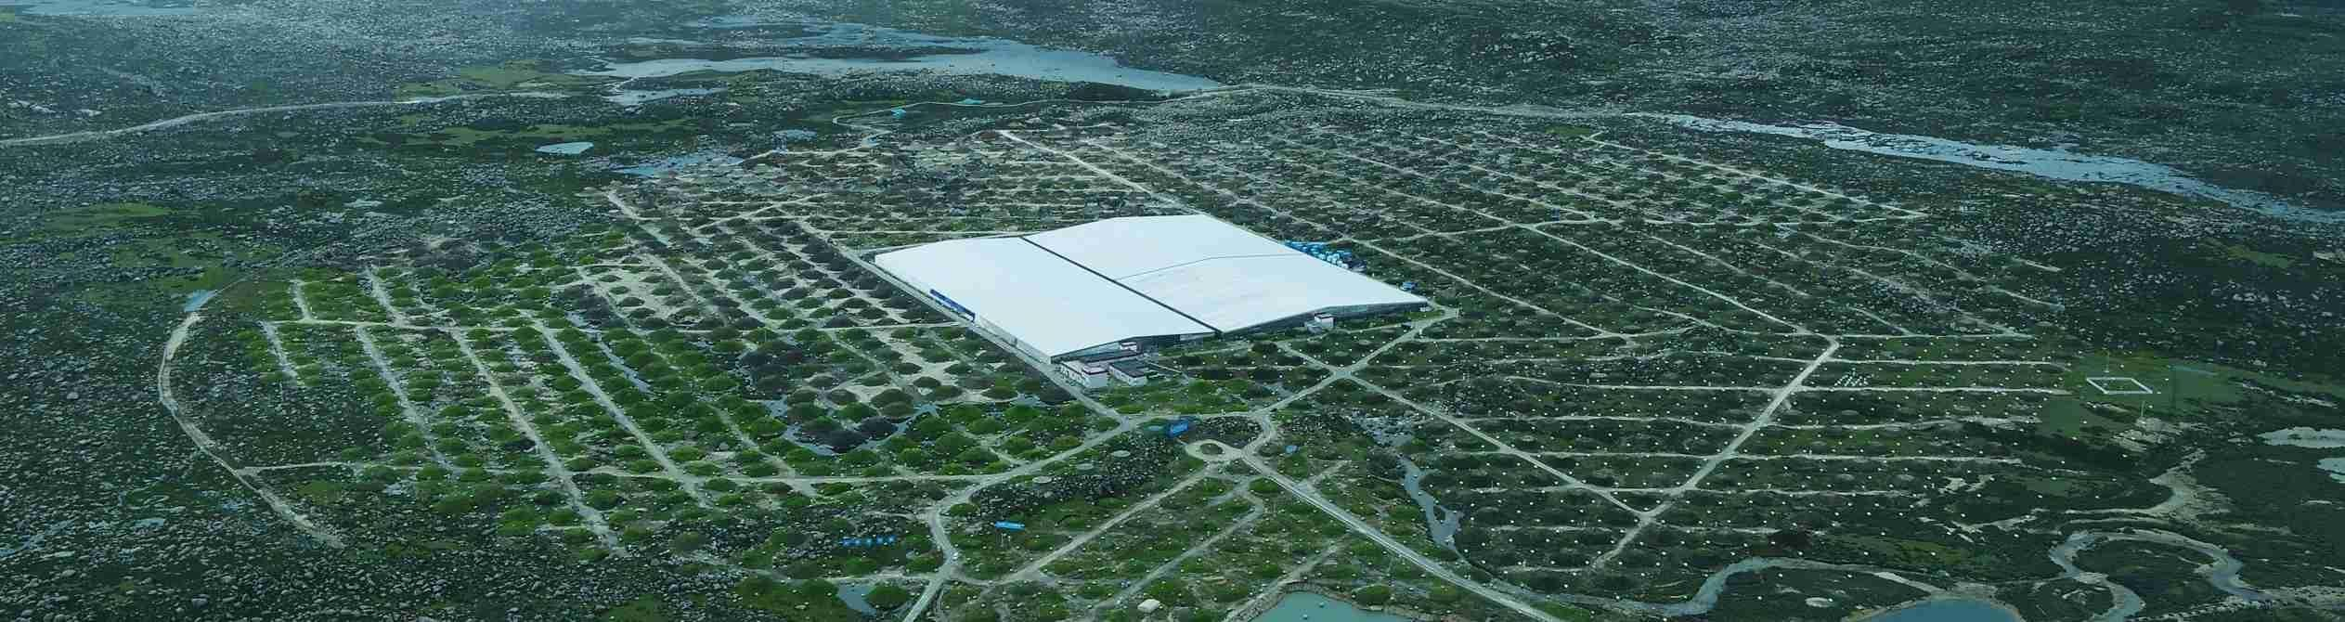
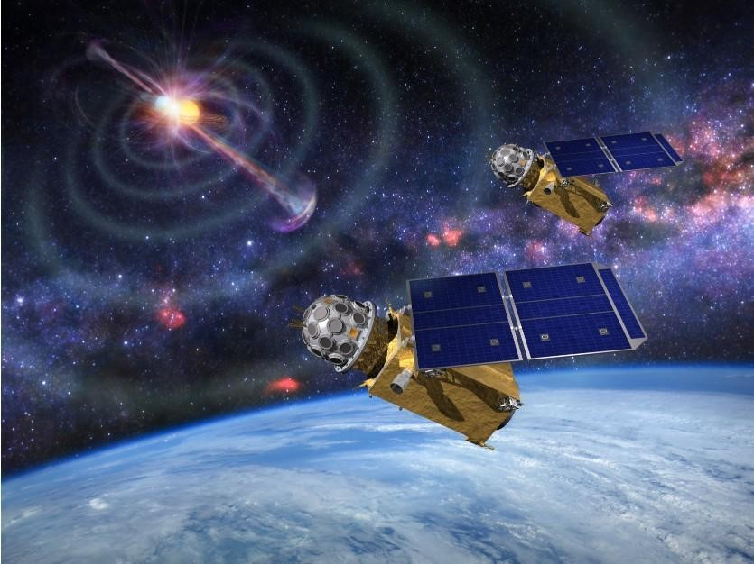
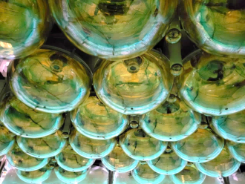
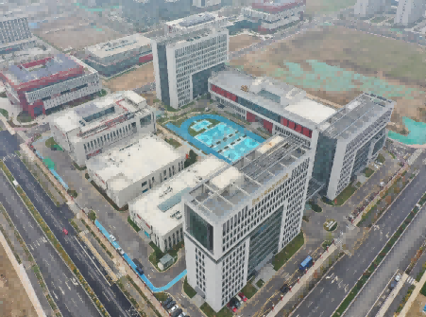
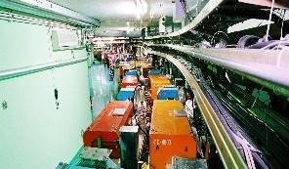
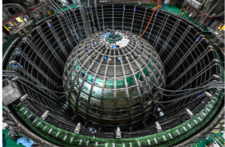
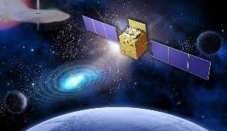
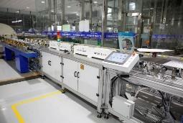
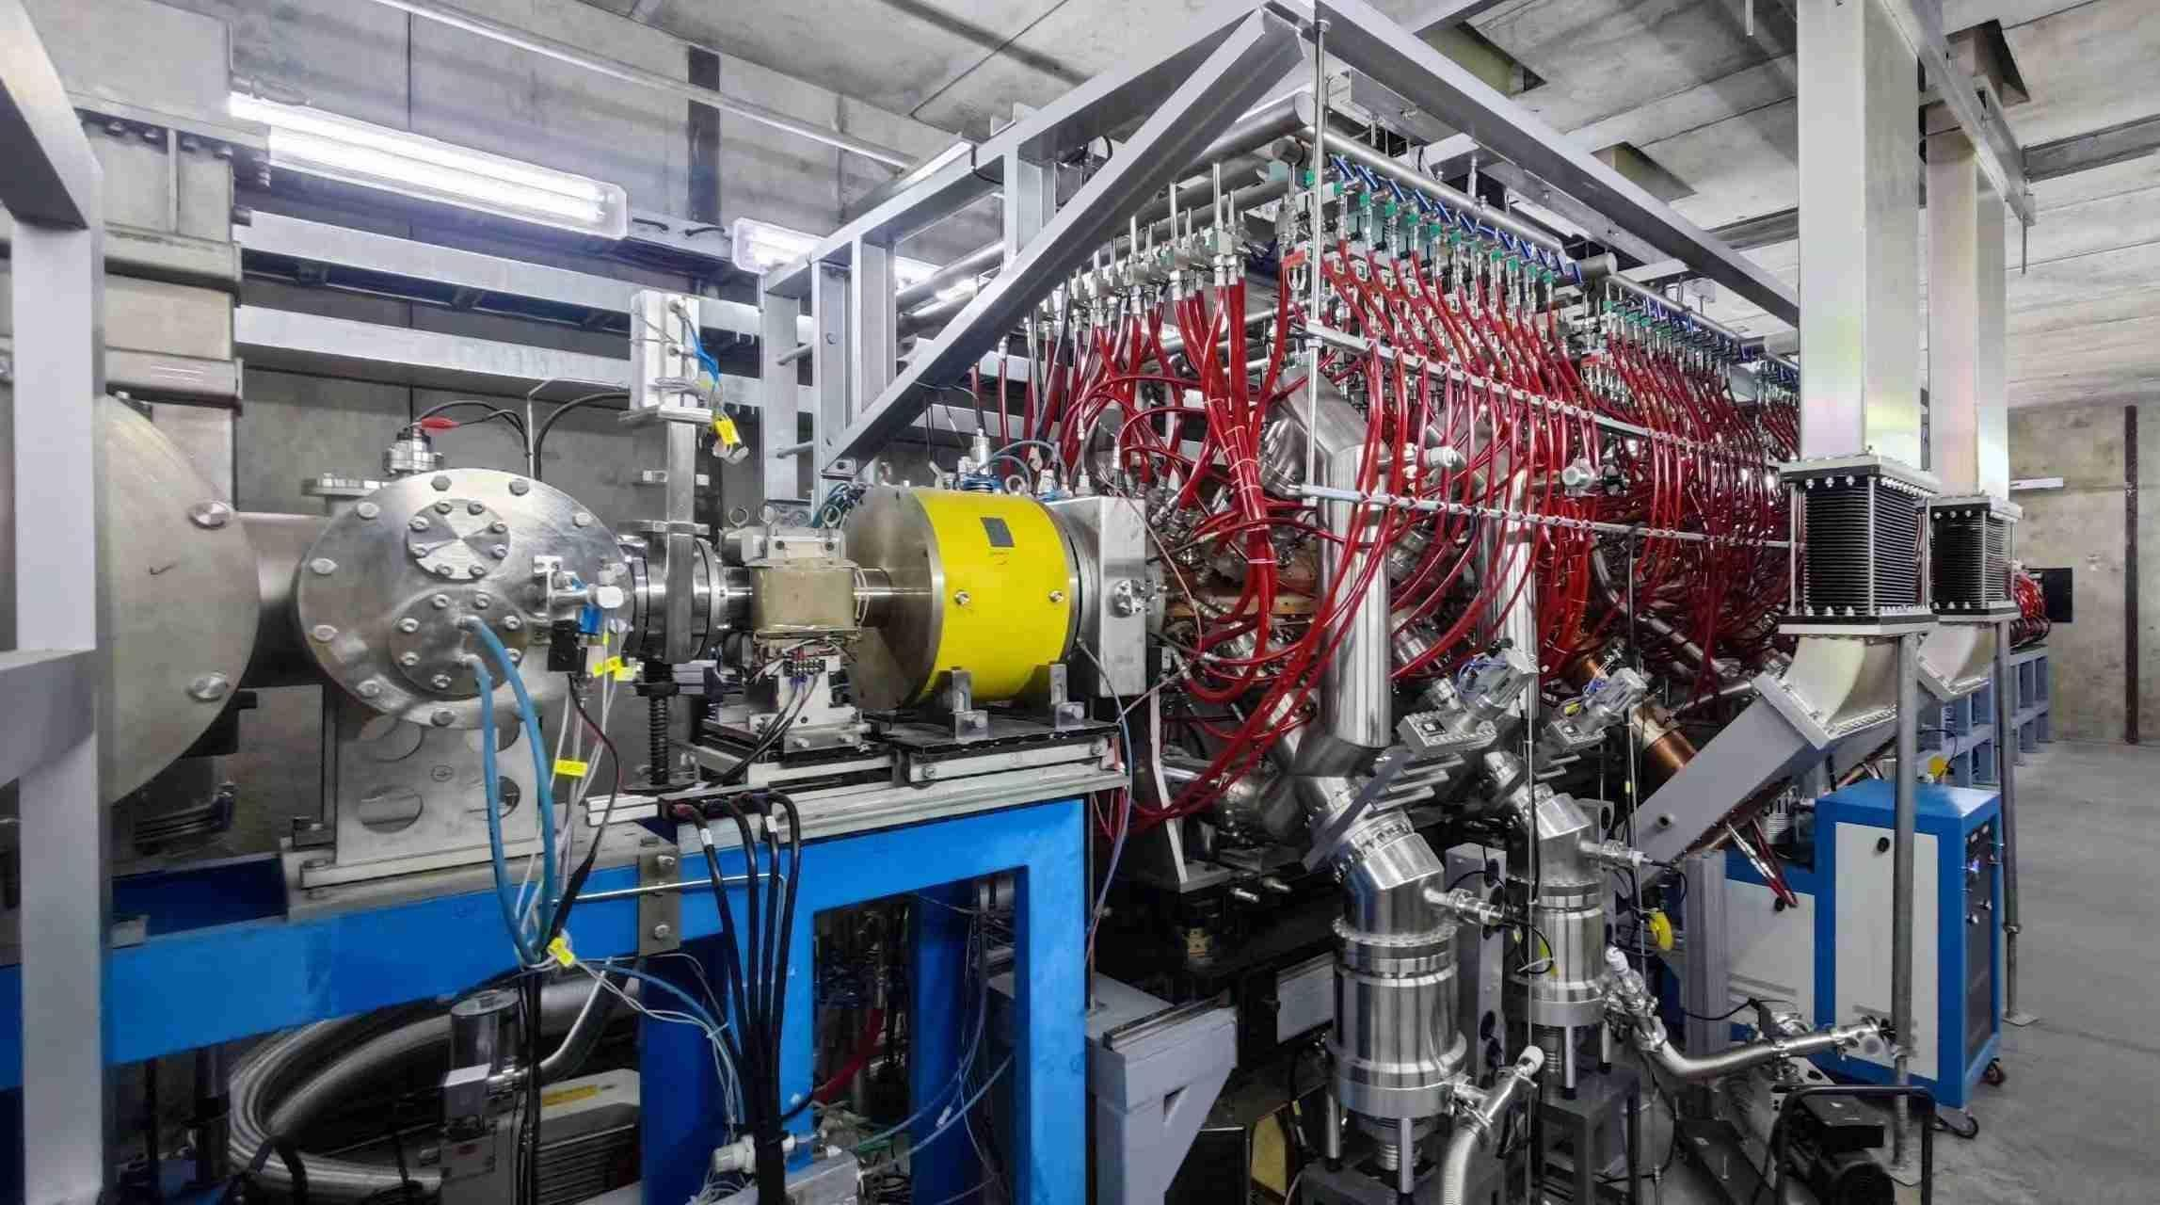
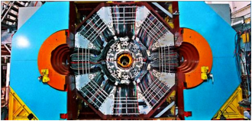
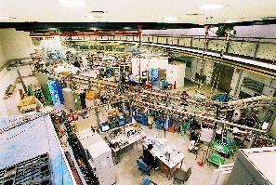
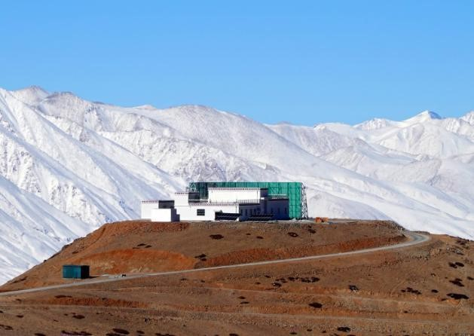
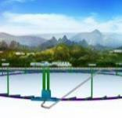
高能所“十五五”规划
曹俊 广州，2026年7月14日

Slide 2
高能所“十五五”规划
一个目标 | 国际领先的高能物理中心之一 具有世界先进水平的大型、综合性、多学科研究基地 | 国际领先的高能物理中心之一 具有世界先进水平的大型、综合性、多学科研究基地
九大 主攻方向 | 面向基础科学前沿 建成原始创新策源地 | 粲能区物理研究 BEPCII/BESIII
 |  | 中微子物理研究 JUNO
 |  | 宇宙线和超高能γ天文研究 LHAASO、HERD
 |  | 黑洞和中子星研究 慧眼、GECAM、eXTP、AliCPT
 | 服务国家重大需求 | 光子科学技术与应用 高能同步辐射光源
 |  | 中子科学技术与应用 散裂中子源
 | 聚焦关键核心技术突破 | 加速器关键技术研究 尾波加速
 |  | 射线技术应用 同位素、BNCT、文物、成像、检测
 | 面向新一轮科技革命 | 人工智能在大装置上的应用 数据、赛博士、智慧设施
六大 新兴前沿方向与未来技术 |  | 希格斯物理国际合作 LHC
 |  | CEPC加速器与探测器 CEPC
 |  | 未来先进光源方案技术研究 南方光源、ERL、X光学
 |  | 量子技术赋能高能物理和天体物理 量子计算、量子探测器
 |  | 天体MeV光子和高能中微子的精确测量 HUNT
 |  | BEPC未来升级 BEPCII-UP

Slide 3
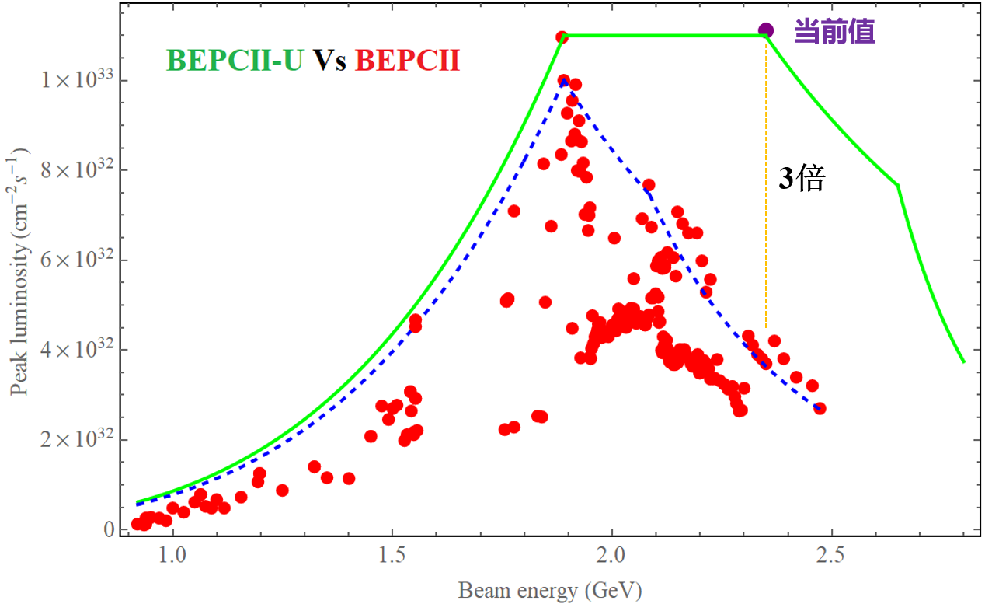
主攻方向一：粲能区物理研究
BEPCII/BESIII：我国第一个大科学装置，世界上粲能区亮度最高，开展粲物理与强相互作用非微扰效应研究
重大科研任务
  任务1：奇特强子态的产生与衰变机制研究
  任务2：粲强子和标准模型的精确检验
  任务3：重子谱及重子CP不对称性精确研究
预期成果
  在奇特强子态类粲偶素和奇特量子数态方面取得突破性成果
  在粲介子产生和衰变取得重大成果
  极高灵敏度测量重子衰变中的CP不对称性
16年稳定运行，已积累50 fb⁻¹数据
2024-2025完成升级，已实现亮度提高3倍
（BEPCII）“至少运行至2030年”

Slide 4
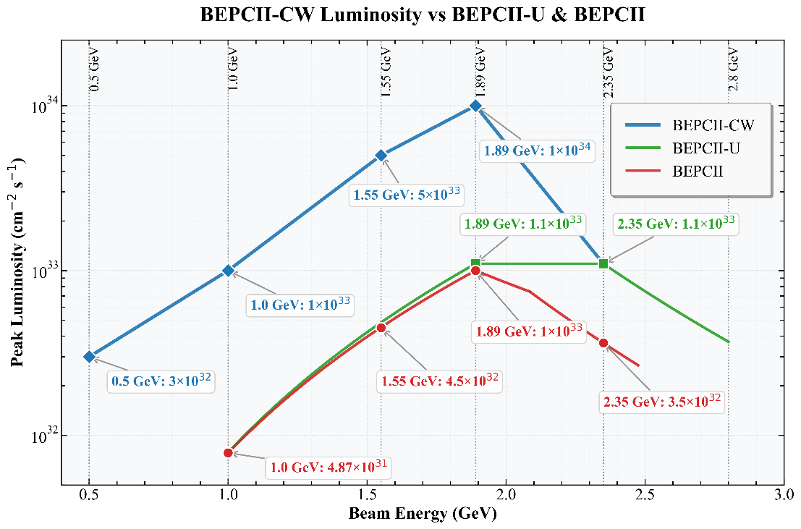
新兴前沿与未来技术六： BEPCII-UP
BEPCII Crab Waist对撞方案和亮度升级 →
（基于CW技术的）BEPCII性能提升项目
（BEPCII Upgrade Plus，BEPCII-UP）
  1.89GeV束流能量以下，亮度有望提高10倍，运行能区有效下探至约1.0 GeV甚至0.6GeV
  同时，考虑新的探测器技术，升级BESIII内径迹探测器，提高空间分辨率、探测效率
加速器升级内容
  1）直线增加阻尼环；2）内环注入区插入Wiggler；3）对撞区采用CW对撞
经费约3亿，其中加速器硬件成本2亿
2030年左右实施升级，2028-2029生产部件，2027完成方案设计和研发
2024年所战略研讨会上提出《后BEPCII-U时代的CW升级》设想，2025年所创新基金支持
2026年5月25日咨询研讨会，以夏佳文院士为组长的专家组“一致认为，高能所应尽快向中国科学院上报方案，早日推进BEPCII性能提升与改进”

Slide 5

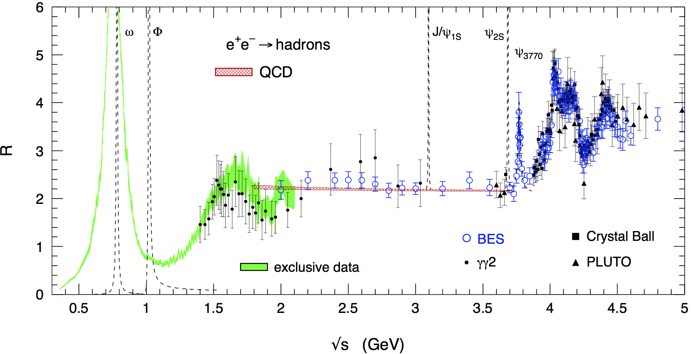
BEPCII能区的物理概况
BEPCII-UP
BEPCII-U
2.0GeV以下R值
奇异偶素物理
核子形状因子
强子真空极化
强子形状因子
R值的精确测量
强子产生机制
轻强子谱学
轻奇特强子态
陶轻子物理
粲偶素谱和XYZ粒子
粲介子和粲重子
粲夸克碎裂和重子极化

Slide 6
BEPCII-UP 主要物理目标
低能区（1.0-2.0GeV）最精确的R值/强子形状因子测量，误差<1%，攻克低能区强子真空极化(HVP)精度瓶颈，破解“缪子反常磁矩”之谜，为标准模型与新物理寻找关键线索
重子结构新认知：通过在【1.0-3.0GeV】能区精细能量扫描，精确测量核子/超子电磁形状因子和极化，深化对其内部动力学性质的理解
300亿𝜓(2𝑆)，助力胶球、混杂态等奇特强子态的寻找
精确粲物理：200 fb⁻¹积分亮度，为精确检验CKM幺正性和粲介子CP破坏提供坚实的实验基础，与LHCb和Belle II实验协同开启精确的重味物理新时代
加速器物理与技术：验证Crab Waist方案
Notes:
利用μ子对产生截面来交叉检验R值的准确性。研究重子结构，大幅提升超子-核子散射的事例数，并实现与BelleII互补的精确粲介子衰变测量。BEPCII-UP将在强子物理、味物理等领域做出独特贡献，并有望在g-2反常、重子结构等重大科学问题上取得突破。

Slide 7
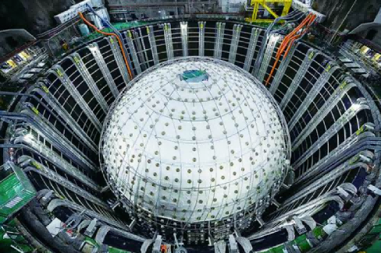
主攻方向二：中微子物理研究
江门中微子实验（JUNO）：新一代国际三大中微子实验装置中首先建成，国际上最大、能量精度最高的液闪探测器，有望在中微子质量问题上取得重大突破
重大科研任务
  中微子振荡研究
  天体中微子研究
  （地球中微子、太阳中微子、大气中微子、超新星遗迹中微子、超新星中微子、质子衰变、暗物质寻找）
预期成果
  中微子振荡参数精度提高5-10倍；
  90%置信水平确定中微子质量顺序
  国际领先的地球中微子测量，精度优于15%；
  探测超新星遗迹中微子至3σ
2025年8月投入运行，11月发布首个成果
2026年6月：两个质量平方差的精度达到1%，混合角θ₁₂的精度达到了2%
在加速器中微子约束下，倾向正质量顺序达到2.3σ (国际最高精度)

Slide 8
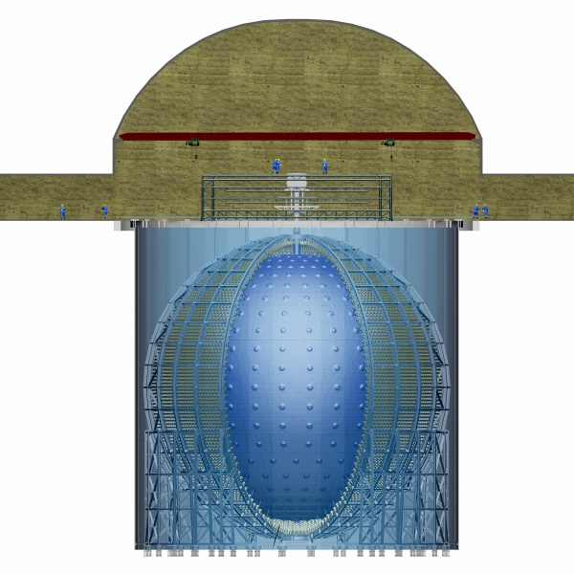
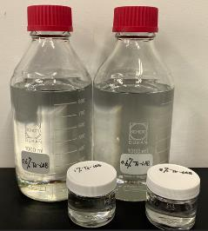
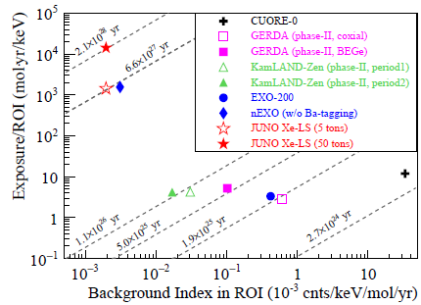
JUNO-0νββ
完成质量顺序测量后（~2030年），JUNO升级为
无中微子双贝塔衰变实验（JUNO-0νββ）
在JUNO的基础上
  2万吨液闪 → 百吨级ββ同位素（碲Te 或者 氙Xe）
  低本底 8×10⁻¹⁷ g/g U/Th （CPC 50 (2026) 4, 043001）
  能量精度 ~3% @ 1 MeV
经过数年研发，液闪掺碲性能：
  高溶解度：在JUNO液闪中 >5%
  高透明度：1%Te-LAB 衰减长度 20.1 m ± 1.1 m
  长期稳定性：>3 years (0.6%) and >1 year (1-3%)
  高光产额：80% ± 2% at 0.5% Te (相对JUNO LS)
Te-LS
or
Xe-LS
Chinese Physics C41, 053001 (2017)

Slide 9
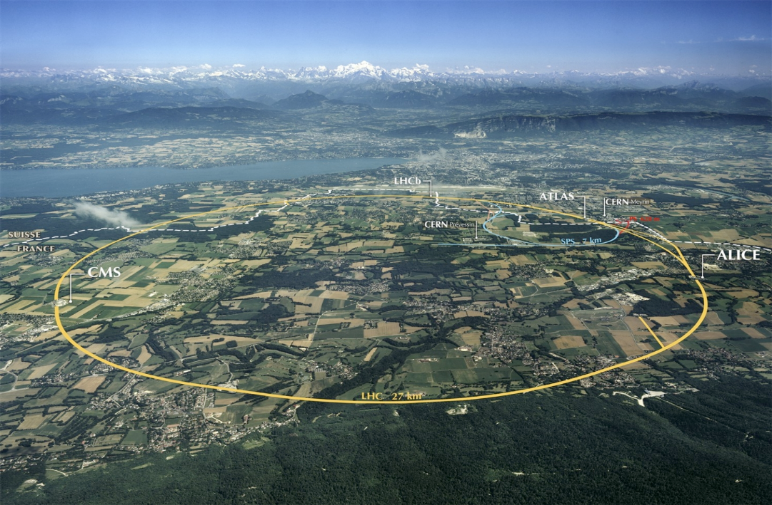
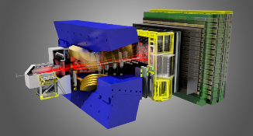
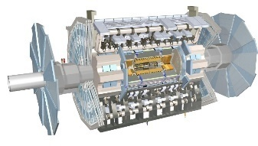
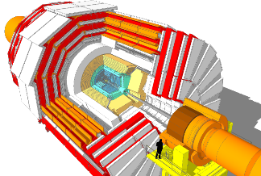
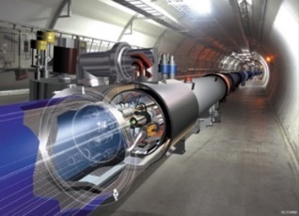
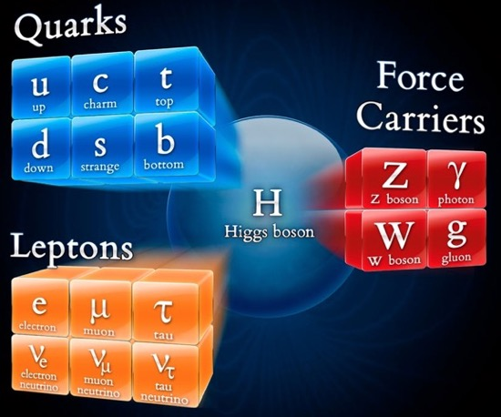
新兴前沿与未来技术一：希格斯物理实验研究
基于欧洲核子中心的ATLAS、CMS研究希格斯性质；基于LHCb研究强子谱学、CP破坏
探测器研制：HL-LHC升级，ATLAS内径迹探测器和高粒度时间探测器、CMS高粒度量能器和缪子探测器后端触发电子学升级；LHCb基于单片式硅像素探测器的上游径迹探测器
预期产出
  发现双希格斯产生过程的证据，以及希格斯粒子的稀有衰变过程，并在其研究中做出主要贡献
CERN/LHC
27 km
LHC加速器
希格斯
粒子

Slide 10
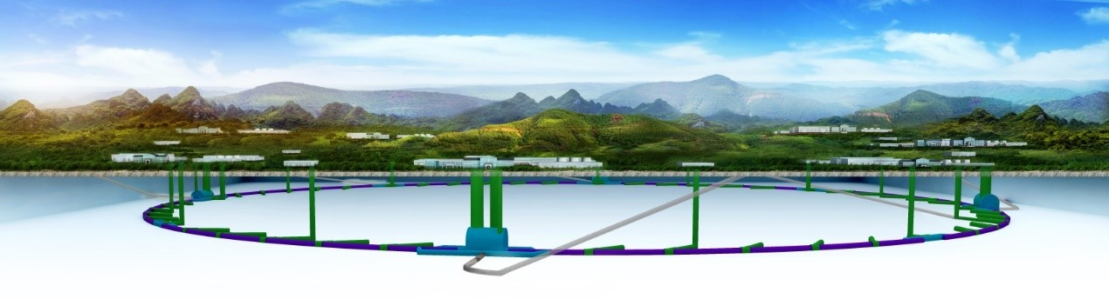
新兴前沿与未来技术二： CEPC加速器与探测器
深挖CEPC物理潜力，继续加速器物理设计优化和探测器系统设计，完成工程设计，推动立项
推进高性能超导腔及低温模组、超导磁体、高效速调管等研发攻关与技术实用化，达到世界领先水平
参加DRD等国际合作，开展探测器关键技术研究
预期产出
  完成增强器磁铁、真空盒NEG镀膜自动化生产线；高性能超导腔、速调管等研发
  发布电弱物理白皮书
  实现国际同类最高精度制程半导体像素探测器，完成基于闪烁玻璃的量能器设计

Slide 11
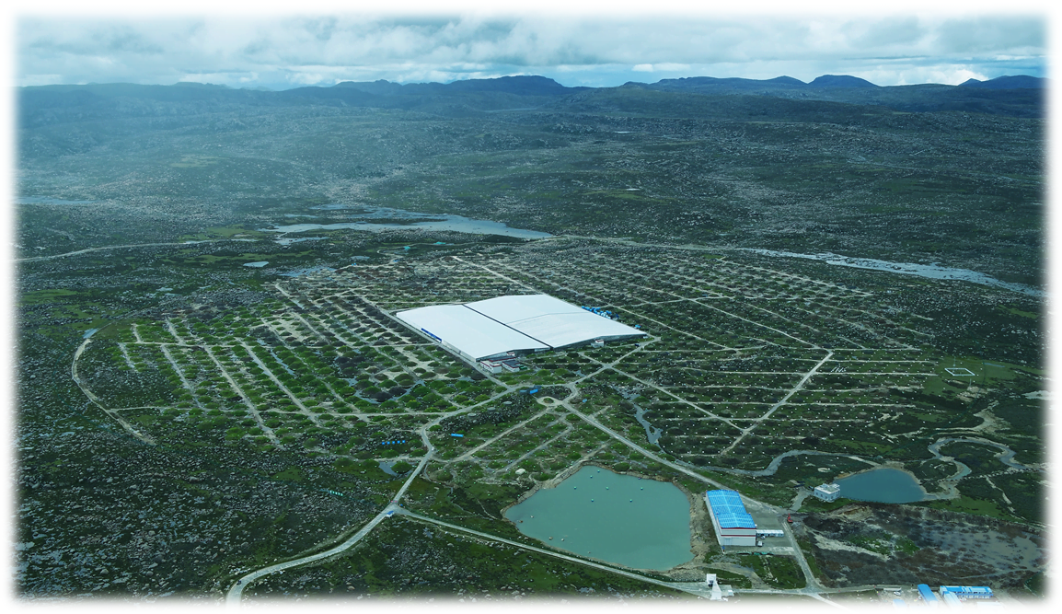
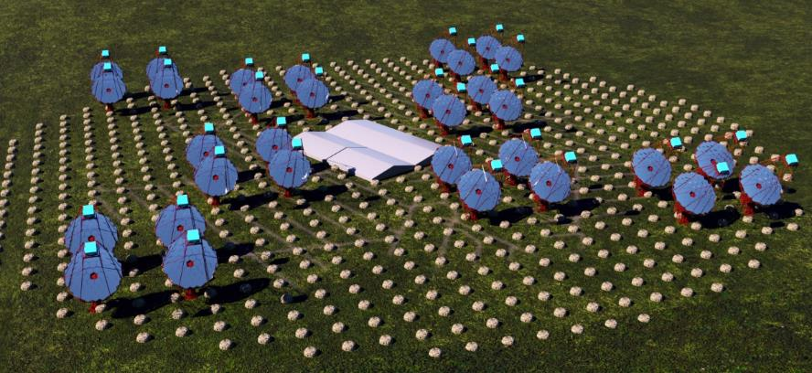
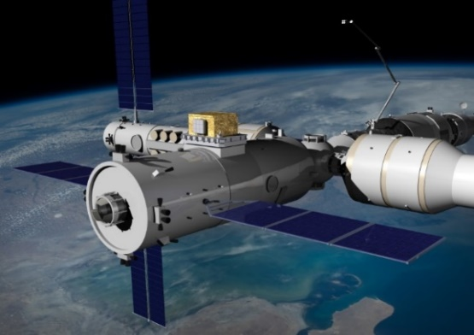
主攻方向三：宇宙线和超高能γ天文研究
LHAASO：国际最领先的宇宙线设施，开启“超高能伽马天文学”时代，引领宇宙线领域发展。HERD：最领先的空间宇宙线设施
重大科研任务
  宇宙线和超高能γ天文研究
  建成与运行LACT
  发射与运行HERD
预期成果
  发现并解析PeV宇宙加速器，揭示其加速机制，同时精确测量“膝区”宇宙线质子与铁核能谱至100 PeV
  LACT对超高能γ射线探测角分辨率达到0.05°
  完成中国空间站HERD的研制、发射及运行（约2029）
高海拔宇宙线观测站 LHAASO
大型超高能伽马源立体跟踪装置 LACT
空间高能宇宙辐射探测设施 HERD

Slide 12
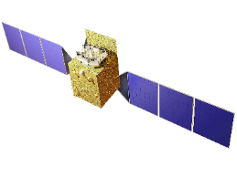
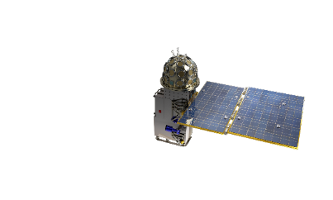
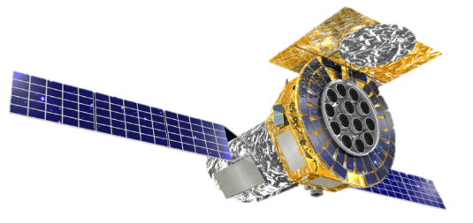
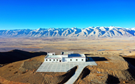
主攻方向四：致密天体与宇宙膨胀研究
依托慧眼、极目等卫星、阿里原初引力波探测装置，开展极端宇宙前沿探索
2017年-
慧眼
重大科研任务
  极端条件天体物理过程与规律研究
  超大质量黑洞和类星体测距研究
  原初引力波研究
预期成果
  完成eXTP有效载荷研制，精确测量黑洞和中子星天体系统基本参数
  突破类星体宇宙学几何测距技术，完成哈勃常数的独立测量
  北天区宇宙微波背景辐射CMB天图观测
2020年-
2022年-
2024年-
极目
2030年发射
eXTP
2025年AliCPT-1完成安装，首光
阿里原初引力波探测装置
12

Slide 13
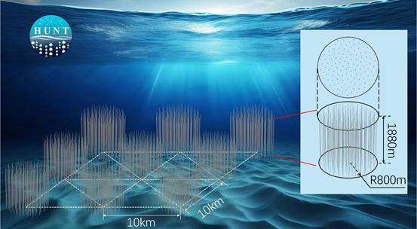
新兴前沿与未来技术五：天体MeV光子和高能中微子
发展先进的探测方法（TES、劳厄透镜等），开展高灵敏度天文观测，解决天体物理中百keV至10MeV的硬X射线/软伽马射线能区观测能力严重不足的问题
推进高能中微子天文实验HUNT的预研究，攻克下一代深海/深水高能中微子探测的关键技术
预期产出
  实现百像素级511keV光子探测的TES阵列技术，
  能量分辨率优于千分之一
  完成下一代中微子天文观测装置HUNT的
  关键技术的攻关和验证
HUNT

Slide 14
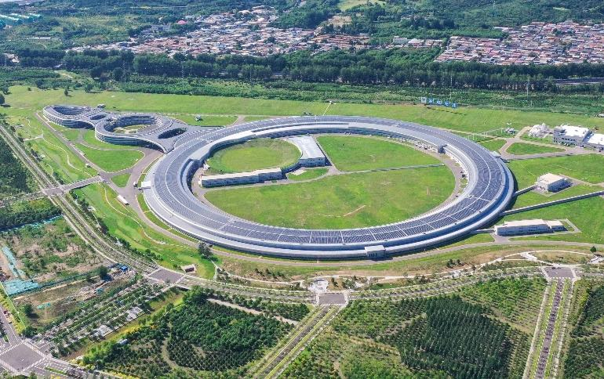
主攻方向五：光子科学技术与应用
高能同步辐射光源（HEPS）：世界上设计亮度最高的同步辐射光源，怀柔科学城旗舰装置
重大科研任务
  HEPS加速器性能提升
  HEPS光束线站优化和重大产出
  HEPS线站工程建设（HEPS二期）
  In house研究
  南方先进光源前期工作
预期成果
  HEPS达到设计指标，完成二期部分线站建设
  服务国家需求：航发叶片检测、固态电池等研究
  国际首次完成横纵向耦合束流调制技术和下一代储存环光腔振荡器关键技术验证
2025通过工艺验收
2019年6月开工，2024年调试出光，2025年建成，达到验收指标
流强达到 150mA（设计值200），
发射度 44 pm.rad （设计值35），
亮度达到设计指标 1×10²² 光子/(单位)
已正式开放运行
十五五期间，二期线站工程（24条）

Slide 15
新兴前沿与未来技术三：未来先进光源方案技术研究
探索时间分辨、谱分辨、亮度等方面大幅提升的可行性，为南方光源方案提供有力支撑
发展基于能量回收型超导直线加速器ERL和基于尾波加速器的自由电子激光技术
发展桌面光源技术，推进其应用转化；发展超精密光学检测、新型插入件、自适应光学等技术
预期产出
  完成基于储存环常规直线节的
  振荡器型光源整体设计方案和
  超高通量5-100MeV伽马光源的设计方案
  实现小型化先进光源研发与应用国际领先
ERL-FEL试验装置布局示意图

Slide 16
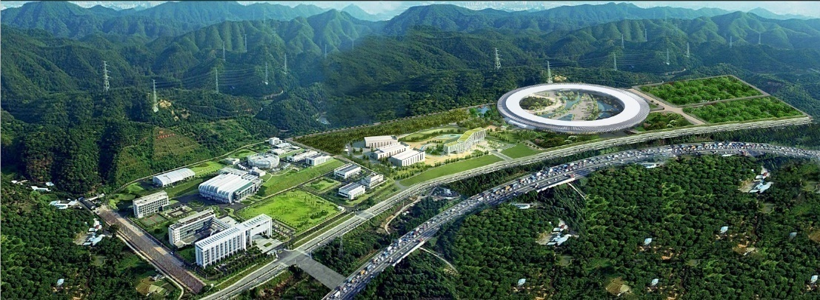
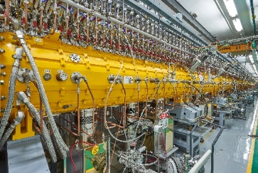
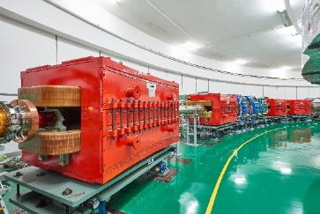
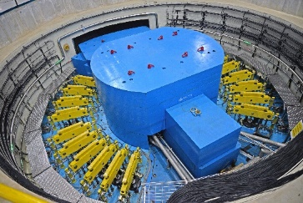
主攻方向六：中子科学技术与应用
高质量建设、高水平运行中国散裂中子源
重大科研任务
  CSNS二期工程建设
  CSNS高水平运行与多学科应用研究
  CSNS能力拓展
  基于CSNS的in house研究
预期成果
  完成CSNS-II工程建设任务并高效率运行
  支撑工程材料、核数据等国家重大需求以及新能源电池等战略新型产业领域取得一批重大成果
  精准医疗等in house研究取得突破
2018年按期完成建设开放运行
2020年实现打靶功率100kW设计指标
2026年达到185 kW
2024.1 二期工程（500kW）开工，2029年完成

Slide 17
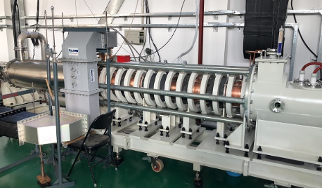
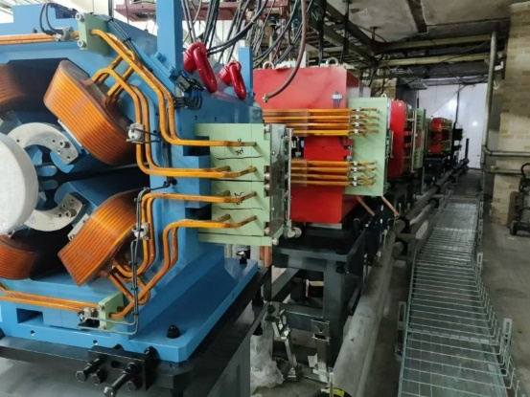
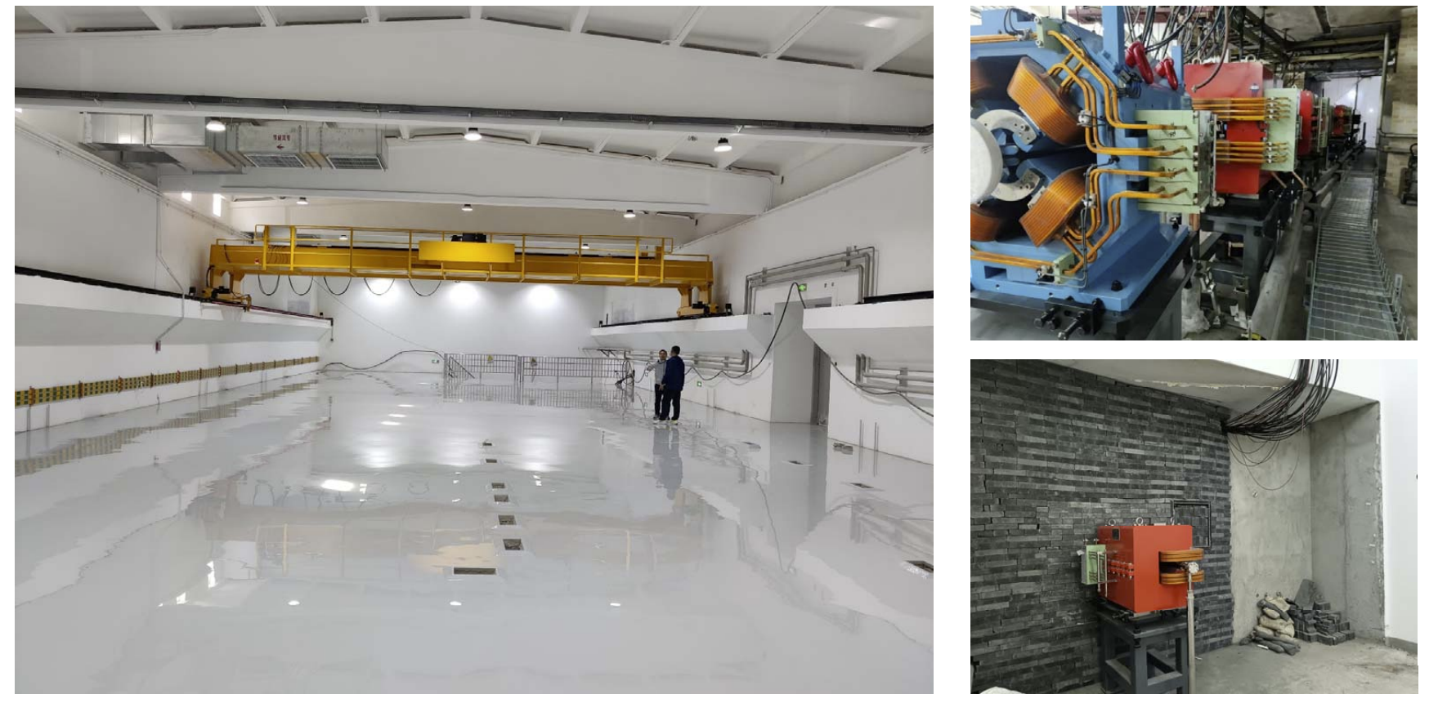
主攻方向七：加速器关键技术研究
发展先进加速器技术
支撑对撞机、光源、中子源等大科学装置
重大科研任务
  尾波加速器技术与应用
  加速器数字孪生及智能化关键技术
预期成果
  取得尾波正电子加速和束流驱动级联尾波加速等重大突破
  系统发展自主知识产权的先进加速器物理建模与智能仿真优化软件系统
2026建成尾波加速实验平台
调试中

Slide 18
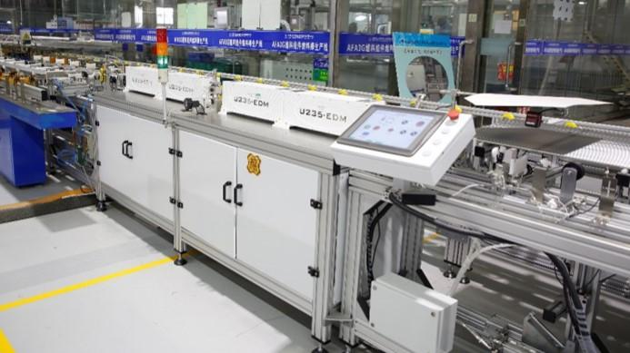
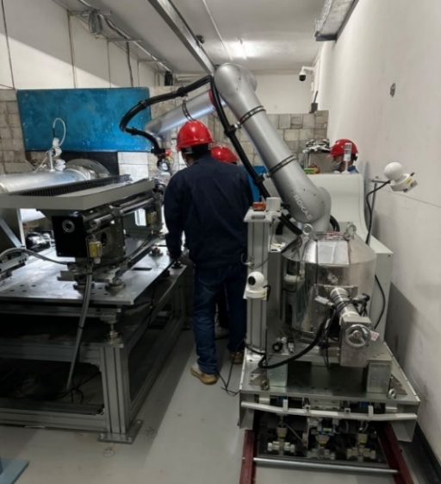
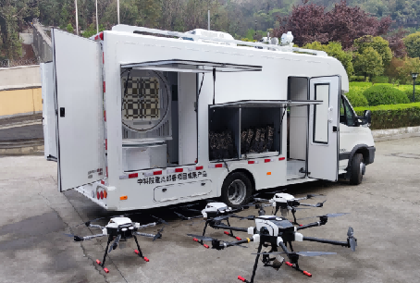
主攻方向八：射线技术应用
发挥射线技术优势，突破关键核心技术瓶颈，推动仪器设备和药物的研发
重大科研任务
  医用α同位素
  硼中子俘获治疗
  核技术在文物考古中的应用
  核探测与核成像技术在能源与生物医学等领域的应用
  X射线成像技术在精密无损检测中的应用
预期成果
  实现百居里级镭-223、锕-225、铅-212/铋-212的年产能技术验证，放射性核纯度均≥99%
  研制领先的核技术文物考古/文物保护、核探测与核成像、X射线精密检测仪器装备

Slide 19

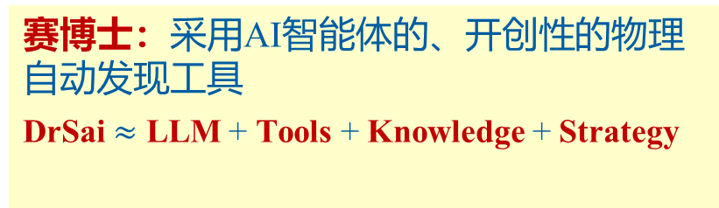
主攻方向九：人工智能在大装置上的应用
推动高能物理大科学装置智能驱动变革，“数据-算力-模型-工具”一体化
重大科研任务
  AI加速粒子物理科学发现/粒子物理领域模型
  高质量科学数据集建设
  光源/中子源智慧化
预期成果
  建立全球首个面向粒子物理的智能体系统 DrSai
  建成PB级以上的高质量AI-Ready科学数据集
  建成国际首座光源/中子源应用端的智慧化软设施
赛博士：采用AI智能体的、开创性的物理自动发现工具
DrSai $≈$ LLM + Tools + Knowledge + Strategy
2023.07: 高能所成立大模型工作组
2024.07: Version 1
  发布：https://drsai.ihep.ac.cn
  在2024年《国际高能物理大会》上报告
2025.07: Version 2
  在十个BESIII数据分析工作上得到验证
2026.07: 计划发布首个实用的“赛博士”
  几项真实分析正在进行
  扩展到江门数据处理、ATLAS 质量监测，CMS分析，中子源/光源数据分析

Slide 20
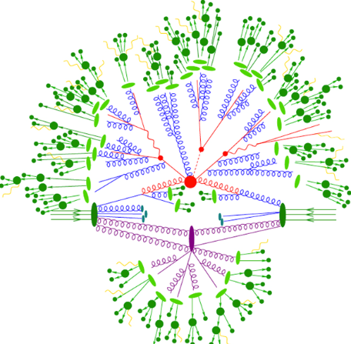

新兴前沿与未来技术四：量子技术赋能高能物理和天体物理
研发格点规范场论的量子算法，并进行原理验证。构建基于量子计算的数据处理与分析流程
发展量子精密测量技术，研究新型量子传感技术的交叉应用
研制高灵敏度大阵列低温TES/KID探测器模块，推动量子增强光干涉技术发展
预期产出
  完成至少一项物理过程的量子平台实验验证
  突破TES/KID、SQUID等技术并实现模块化集成；
  在公里级的量子增强光干涉阵列上实现类星体干涉观测，哈勃常数测量精度好于1%

Slide 21
谢 谢
Thanks!

